Slide 1

HỆ THỐNG TRẮC NGHIỆM TRÊN ANDROID
BÁO CÁO ĐỒ ÁN CHUYÊN NGÀNH
Đề tài: Hệ thông thi trắc nghiệm hướng đối tượng trên android
SVTT: 1512887 Cao Đỗ Thịnh Khanh
1510285 Vũ Hữu Vượng
GVHD: Ths Nguyễn Minh Hiệp

Slide 2

HỆ THỐNG TRẮC NGHIỆM TRÊN ANDROID
A
CHƯƠNG 1: TỔNG QUAN VỀ HỆ ĐIỀU HÀNH ANDROID
OPTION
CHƯƠNG 2: KIẾN TRÚC ANDROID
OPTION
CHƯƠNG 3: SQLite
OPTION
CHƯƠNG 4: ỨNG DỤNG THI TRẮC NGHIỆM TRÊN ANDROID

Slide 3

HỆ THỐNG TRẮC NGHIỆM TRÊN ANDROID
CHƯƠNG 1: TỔNG QUAN VỀ ANDROID
1. Giới thiệu về Android
Android là một hệ điều hành dựa trên nền tảng Linux được thiết kế dành cho các thiết bị di động có màn hình cảm ứng như điện thoại di động thông minh và máy tính bảng.
Android có mã nguồn mở và Google phát hành mã nguồn theo giấy phép Apache.

Slide 4
HỆ THỐNG TRẮC NGHIỆM TRÊN ANDROID
CHƯƠNG 1: TỔNG QUAN VỀ ANDROID
1.2 Lịch sử phát triển Android
Android 1.5
Cupcake - 27/4/2009
Jelly Bean - 9/7/2012 (phát hành lần đầu)
Android 4.1 - 4.3.1
Android 1.6
Donut - 15/9/2009
KitKat - 31/10/2013 (phát hành lần đầu)
Android 4.4 - 4.4.4
Eclair - 26/9/2009 (phát hành lần đầu)
Lollipop - 12/11/2014 (phát hành lần đầu)
Android 2.0 - 2.1
Android 5.0 - 5.1.1
Android 2.2 - 2.2.3
Froyo - 20/5/2010 (phát hành lần đầu)
Marshmallow - 5/10/2015 (phát hành lần đầu).
Android 6.0 - 6.0.1
Honeycomb - 22/2/2011 (phát hành lần đầu) -
Android 3.0 - 3.2.6
Nougat - 22/8/2016 (phát hành lần đầu)
Android 7.0 - 7.1.2
Ice Cream Sandwich - 18/10/2011 (phát hành lần đầu)-
Android 4.0 - 4.0.4
Oreo - 21/8/2017 (phát hành lần đầu)
Android 7.0 - 7.1.2

Slide 5
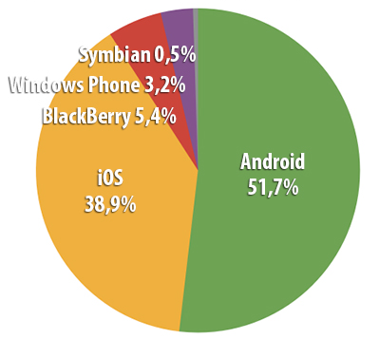
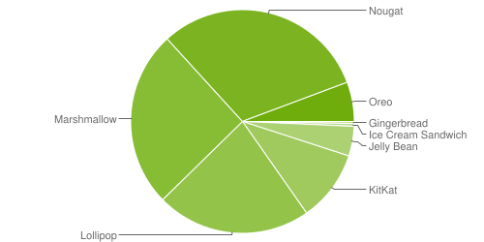
HỆ THỐNG TRẮC NGHIỆM TRÊN ANDROID
CHƯƠNG 1: TỔNG QUAN VỀ ANDROID
1.3 Tỷ lệ sử dụng của các phiên bản và thị phần

Slide 6
HỆ THỐNG TRẮC NGHIỆM TRÊN ANDROID
CHƯƠNG 1: TỔNG QUAN VỀ ANDROID
1.4 Tính năng mở của hệ điều hành android
Cho phép các nhà phát triển tạo ra ứng dụng di động
kêu gọi bất kỳ chức năng lõi của điện thoại
Các nhà phát triển phát triển phong phú hơn
Ưu và nhược điểm
Ưu điểm
Kho ứng dụng Google Play Store đồ sộ
Mã nguồn mở
Dễ sử dụng
Khả năng chuyển đổi ứng dụng linh hoạt
Hỗ trợ ngôn ngữ lập trình Java
Nhược điểm
Nhiễm vius, phần mềm độc hại
Bảo mật
Phân mảnh
Bản cập nhật
Khả năng dọn rác kém

Slide 7
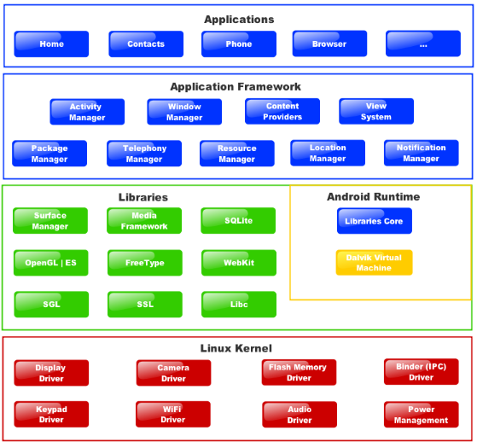
HỆ THỐNG TRẮC NGHIỆM TRÊN ANDROID
CHƯƠNG 2: KIẾN TRÚC ANDROID
1.1 Tổng quan
Thành tựu
Hệ điều hành android được chia thành 5 lớp với 4 lớp chính:

Slide 8
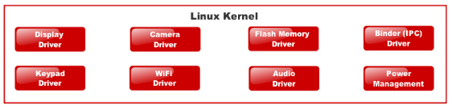
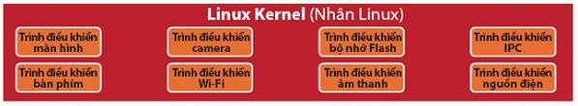
HỆ THỐNG TRẮC NGHIỆM TRÊN ANDROID
CHƯƠNG 2: KIẾN TRÚC ANDROID
1.2 Nhân Linux kernel
Thành tựu
Nằm ở tầng dưới cùng là lớp Linux kernal – Linux 3.6 với khoảng 115 patches. Lớp này liên hệ với phần cứng và nó chứa tất cả driver phần cứng cần thiết như camera, bàn phím, màn hình

Slide 9
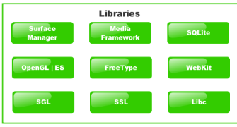
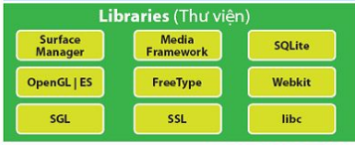
HỆ THỐNG TRẮC NGHIỆM TRÊN ANDROID
CHƯƠNG 2: KIẾN TRÚC ANDROID
1.3 Thư viện Android và Android Runtime
Thành tựu
1- android.app
2 - android.content
3 - android.database
Một số thư viện quan trọng:
4 - android.opengl
5 - android.os
6 - android.text
7 - android.view
8- android.webkit

Slide 10
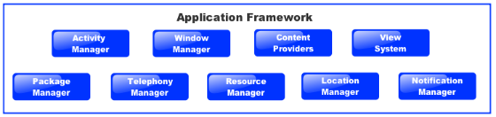
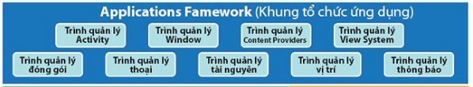
HỆ THỐNG TRẮC NGHIỆM TRÊN ANDROID
CHƯƠNG 2: KIẾN TRÚC ANDROID
1.4 Application Framework
Thành tựu
1- Activity Manager
2 - Content Providers
Android Framework chứa các dịch vụ quan trọng
3 - Resource Manager
4 - Notifications Manager
5 - View System

Slide 11


HỆ THỐNG TRẮC NGHIỆM TRÊN ANDROID
CHƯƠNG 2: KIẾN TRÚC ANDROID
1.5 Ứng dụng
Thành tựu
Ở tầng trên cùng là các ứng dụng Android đi kèm với hệ điều hành như Contacts Books, Browser, Games…

Slide 12
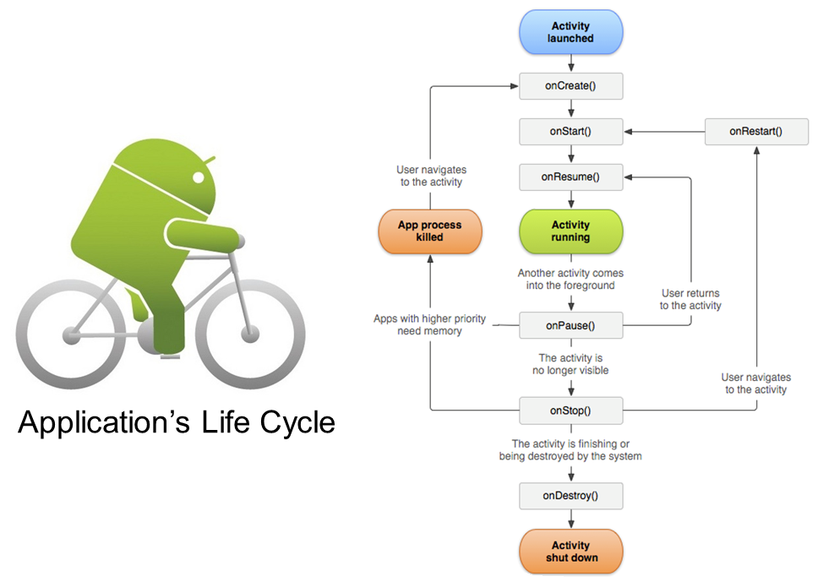
HỆ THỐNG TRẮC NGHIỆM TRÊN ANDROID
CHƯƠNG 2: KIẾN TRÚC ANDROID
2.1 Vòng đời của một ứng dụng Android
Thành tựu
Applications là gì?
Activities là gì?
Activity Stack là gì?
Tasks là gì?
Life Cycle States là gì?

Slide 13
HỆ THỐNG TRẮC NGHIỆM TRÊN ANDROID
CHƯƠNG 2: KIẾN TRÚC ANDROID
2.2 Applications & Activities
Thành tựu
Application
Mỗi một Android Project khi bạn biên dịch thành công thì sẽ được đóng gói thành tập tin .apk, tập tin .apk được gọi là một Application
Môt ứng dụng (Application) sẽ có một hoặc nhiều Activity
Mỗi một Activity này sẽ có một vòng đời riêng độc lập hoàn toàn với các Activity khác
Activities
Mỗi một Activity muốn được triệu gọi trong ứng dụng thì bắt buộc nó phải được khai báo trong Manifest

Slide 14
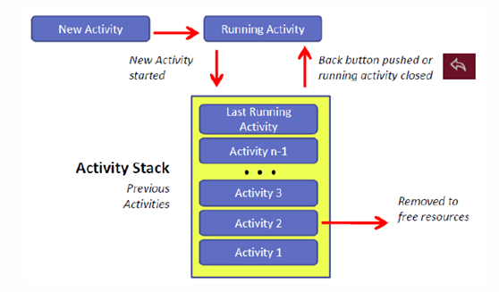
HỆ THỐNG TRẮC NGHIỆM TRÊN ANDROID
CHƯƠNG 2: KIẾN TRÚC ANDROID
2.3 Activity Stack
Thành tựu
xảy ra sự kiện onPause rồi onStop đối với Activity cũ
Mở Activity mới lên làm che khuất toàn bộ Activity cũ
Sảy ra sự kiện onPause với Activity cũ.

Slide 15
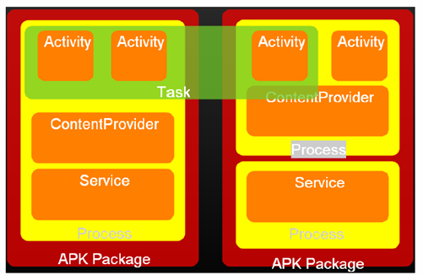
HỆ THỐNG TRẮC NGHIỆM TRÊN ANDROID
CHƯƠNG 2: KIẾN TRÚC ANDROID
2.3 Tasks
Thành tựu
Task là khả năng thực hiện một công việc nào đó giữa các Ứng dụng với nhau, cụ thể là các Activity

Slide 16
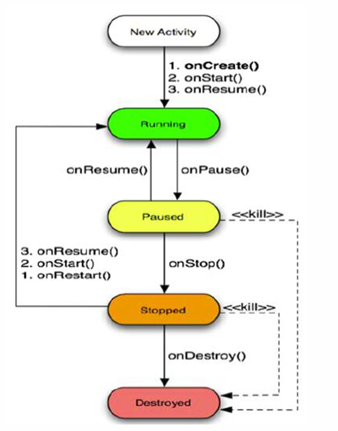
HỆ THỐNG TRẮC NGHIỆM TRÊN ANDROID
CHƯƠNG 2: KIẾN TRÚC ANDROID
2.4 Life cycle states
Thành tựu
1- Running (đang kích hoạt): Khi màn hình là Foreground
2- Paused (tạm dừng) : Activity bị mất focus nhưng mà vẫn nhìn thấy được Activity này
3 - Stopped (dừng – không phải Destroyed): Activity mất focus và không nhìn thấy được

Slide 17
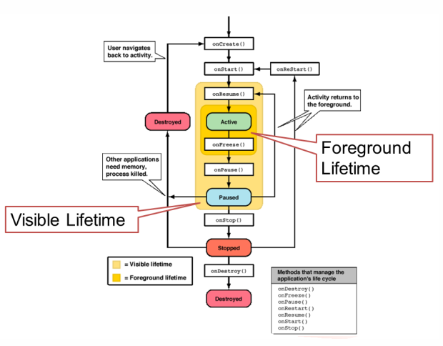
HỆ THỐNG TRẮC NGHIỆM TRÊN ANDROID
CHƯƠNG 2: KIẾN TRÚC ANDROID
2.5 Visible Lifetime & Foreground Lifetime
Thành tựu
Visible Lifetime: sảy ra từ sau khi gọi onStart –> cho tới lúc gọi onStop : trong trường hợp này TA vẫn có thể thấy màn hình Activity
Foreground Lifetime: Sảy ra từ khi gọi onResume –> cho tới lúc gọi onPause : trong suốt thời gian này Activity luôn nằm ở trên cùng và Ta có thể tương tác được với nó

Slide 18

HỆ THỐNG TRẮC NGHIỆM TRÊN ANDROID
CHƯƠNG 3: SQLite
3.1 Giới thiệu
Thành tựu
SQL 1.0 được phát hành vào năm 2000
Là một thư viện phần mềm mà triển khai một SQL Database Engine, không cần máy chủ, không cần cấu hình, khép kín và nhỏ gọn.
SQLite engine không phải là một quy trình độc lập (standalone process) như các cơ sở dữ liệu khác, bạn có thể liên kết nó một cách tĩnh hoặc động tùy theo yêu cầu của bạn với ứng dụng của bạn.
Truy cập trực tiếp các file lưu trữ (storage files) của nó.

Slide 19

HỆ THỐNG TRẮC NGHIỆM TRÊN ANDROID
CHƯƠNG 3: SQLite
3.2 Tại sao lại là SQLite?
Thành tựu
Rất nhỏ và dung lượng nhẹ.
Là khép kín (self-contained)
Lưu trữ trong một file disk đa nền tảng
Không cần cấu hình, có nghĩa là không cần thiết lập hoặc quản trị.
Không yêu cầu một quy trình hoặc hệ thống máy chủ riêng biệt để hoạt động.
Được viết bằng ANSI-C và cung cấp API đơn giản và dễ sử dụng, có sẵn trên UNIX và Windows
Hoàn toàn tuân thủ ACID cho phép truy cập an toàn từ nhiều tiến trình (process) hoặc luồng (thread).
Hỗ trợ hầu hết các tính năng ngôn ngữ truy vấn (query language) được tìm thấy trong tiêu chuẩn SQL92 (SQL2)

Slide 20
HỆ THỐNG TRẮC NGHIỆM TRÊN ANDROID
CHƯƠNG 3: SQLite
3.3 Hạn chế của SQLite?
Thành tựu
Chỉ có LEFT OUTER JOIN được thực hiện.
DROP COLUMN, ALTER COLUMN, ADD CONSTRAINT không được hỗ trợ.
FOR EACH ROW được hỗ trợ nhưng không hỗ trợ FOR EACH STATEMENT
VIEWs trong SQLite là chỉ đọc. Bạn không thể thực thi câu lệnh DELETE, INSERT, UPDATE trên một view.
Các quyền truy cập duy nhất có thể được áp dụng là các quyền truy cập file thông thường (normal file) của hệ điều hành.

Slide 21

HỆ THỐNG TRẮC NGHIỆM TRÊN ANDROID
CHƯƠNG 3: SQLite
3.4 SQLite Commands
Thành tựu
CREATE | Tạo mới một bảng, view của bảng hoặc đối tượng khác trong cơ sở dữ liệu.
DDL - Ngôn ngữ định nghĩa dữ liệu
ALTER | Sửa đổi một đối tượng cơ sở dữ liệu đang tồn tại, chẳng hạn như bảng.
DROP | Xóa toàn bộ bảng, view của bảng hoặc đối tượng khác trong cơ sở dữ liệu.
INSERT| Tạo một bản ghi (record)
DML - Ngôn ngữ thao tác dữ liệu
UPDATE| Sửa một bản ghi (record)
DELETE| Xóa một bản ghi (record)
DQL - Ngôn ngữ truy vấn dữ liệu
SELECT| Lấy một số bản ghi nhất định từ một hoặc nhiều bảng.

Slide 22
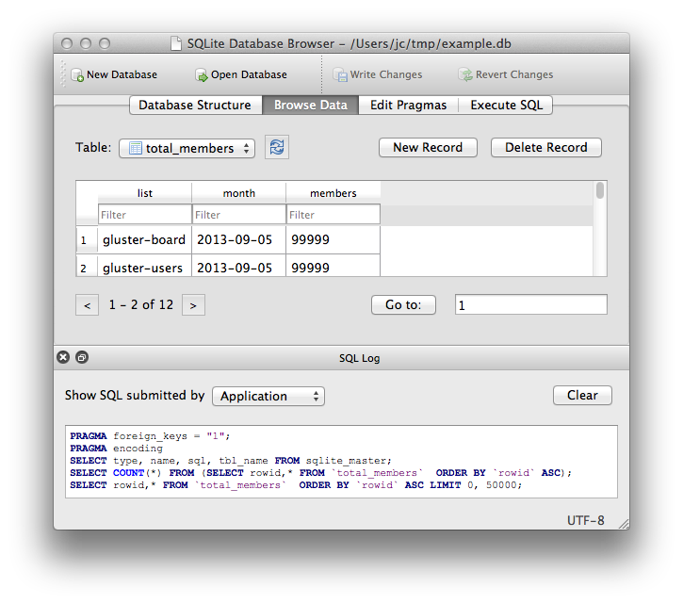
HỆ THỐNG TRẮC NGHIỆM TRÊN ANDROID
CHƯƠNG 3: SQLite
3.5 DB Browser for SQLite
Thành tựu
Tạo mở một DB
Thực hiện các tác vụ thêm xóa sửa một bản ghi (record)
Kiểm tra các câu lệnh đã thực hiện
Truy vấn SQL

Slide 23

HỆ THỐNG TRẮC NGHIỆM TRÊN ANDROID
CHƯƠNG 4: ỨNG DỤNG THI TRẮC NGHIỆM TRÊN ANDROID
4.1 Yêu cầu
Thành tựu
Ứng dụng thi trắc nghiệm hướng đối tượng OOP
Hiển thị cho người người các loại câu hỏi để người dùng chọn lựa
Khi người dùng trả lời, đáp án sẽ hiện lên, và hiện phần giải thích cho người dùng
Ngôn ngữ sử dụng: tiếng Anh
Sử dụng SQLite để lưu ngân hàng câu hỏi

Slide 24
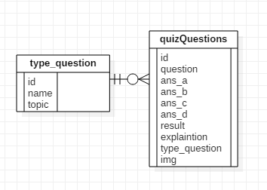
HỆ THỐNG TRẮC NGHIỆM TRÊN ANDROID
CHƯƠNG 4: ỨNG DỤNG THI TRẮC NGHIỆM TRÊN ANDROID
4.2 Xây dựng cơ sở dữ liệu
Thành tựu
Sơ đồ ER

Slide 25
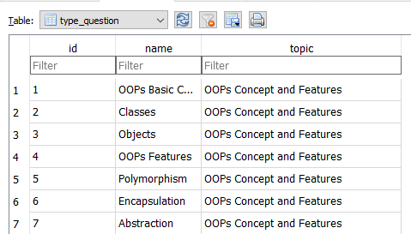
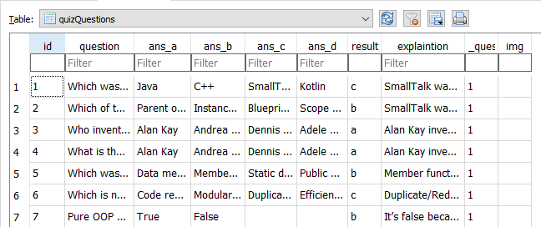
HỆ THỐNG TRẮC NGHIỆM TRÊN ANDROID
CHƯƠNG 4: ỨNG DỤNG THI TRẮC NGHIỆM TRÊN ANDROID
4.2 Import dữ liệu thực tế
Thành tựu
Bảng Loại câu hỏi
Bảng Loại câu hỏi

Slide 26
HỆ THỐNG TRẮC NGHIỆM TRÊN ANDROID
CHƯƠNG 4: ỨNG DỤNG THI TRẮC NGHIỆM TRÊN ANDROID
Giới thiệu ứng dụng

Slide 27

HỆ THỐNG TRẮC NGHIỆM TRÊN ANDROID
PHẦN 3: THỰC HIỆN
Giới thiệu ứng dụng

